Slide 1
মাল্টিমিয়া ক্লাসে সবাইকে….
স্বাগতম

Slide 2
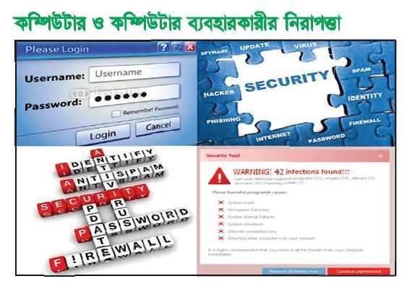
শিক্ষক পরিচিতি
মোহাম্মদ হেলাল উদ্দিন
সহকারী শিক্ষক(ইংরেজী)
ওয়াহিদ সিদ্দেক উচ্চ বিদ্যালয়
গোরারাই,সদর মৌলভীবাজার।
ই-মেইল : helal.bd.mb@gmail.com
মোবা: 01720-630018
পাঠ পরিচিতি
শ্রেণি: ৯ম-১০ম
বিষয়: তথ্য ও যোগাযোগ প্রযুক্তি
অধ্যায়: ২য়
পাঠ : ১
সময়: ৫০ মিনিট

Slide 3
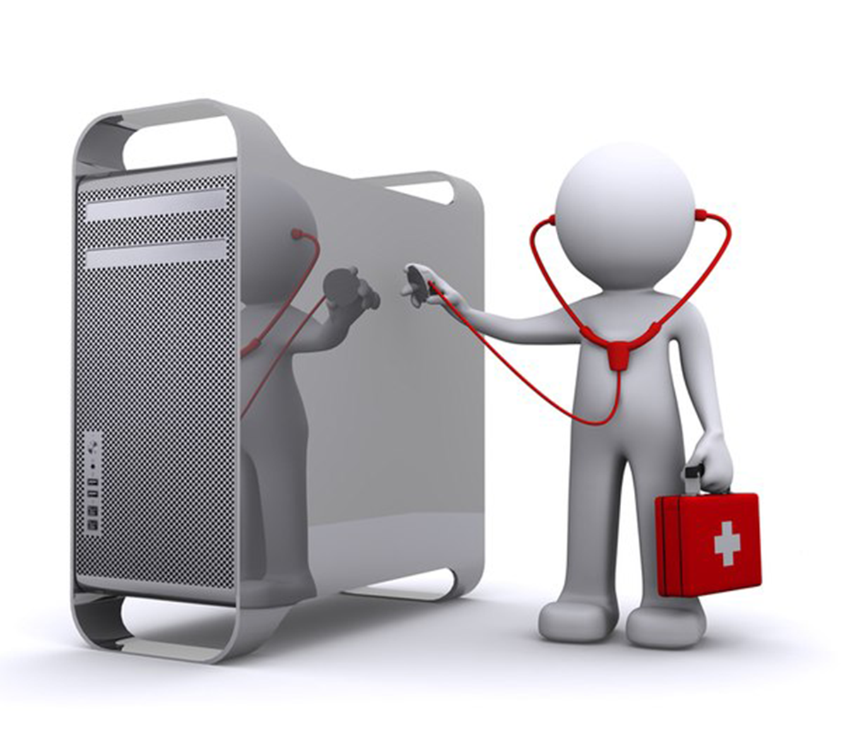
কম্পিউটার রক্ষণাবেক্ষণে সফটওয়্যারের গুরুত্ব
চিত্র ১
চিত্র ২
লক্ষ্য কর চিত্র ১ ও চিত্র ২ এর মধ্যকার সম্পর্ক কেমন হতে পারে ?

Slide 4
শিখনফল
এই পাঠ শেষে শিক্ষার্থীরা...
কম্পিউটারের বিভিন্ন সমস্যা চিহ্নিত করতে পারবে;
কম্পিউটারকে সচল ও গতিশীল রাখার উপায় বর্ণনা করতে পারবে;
এন্টিভাইরাস ব্যবহারের গুরুত্ব ব্যাখ্যা করতে পারবে।

Slide 5
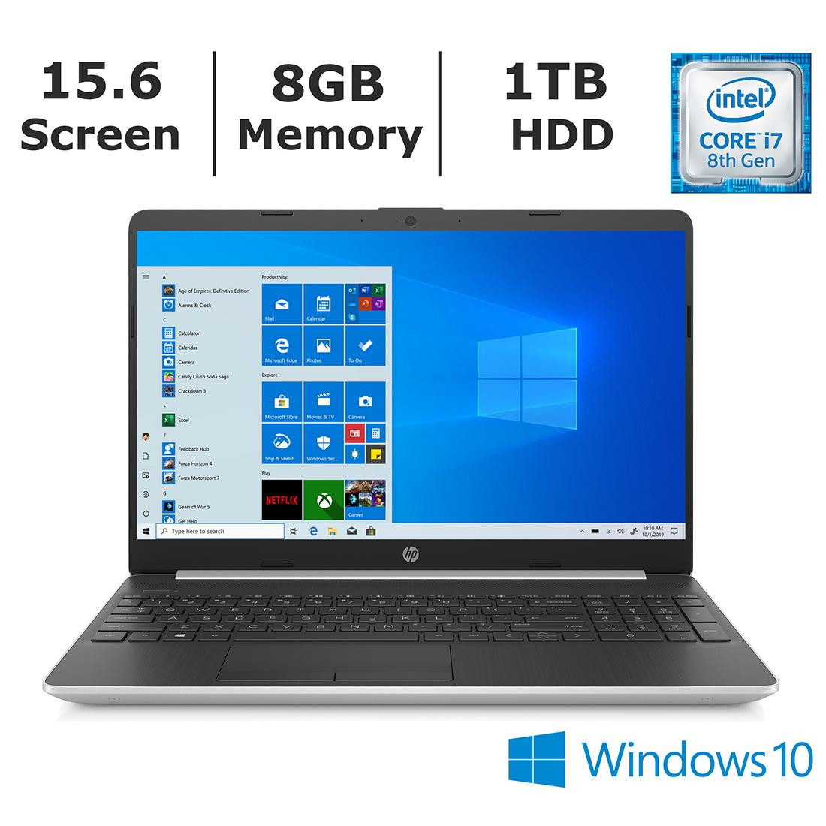
কম্পিউটারের বিভিন্ন ধরনের সমস্যা
একদিন কলেজ পড়ুয়া মেয়ে শাহানা তার বাবার কাছে ল্যাপটপ কেনার আবদার করে।
তোমাদের একটি ঘটনা বলি।
বাবা তাকে CORE i7 প্রসেসরযুক্ত একটি ল্যাপটপ কিনে দিলেন।

Slide 6
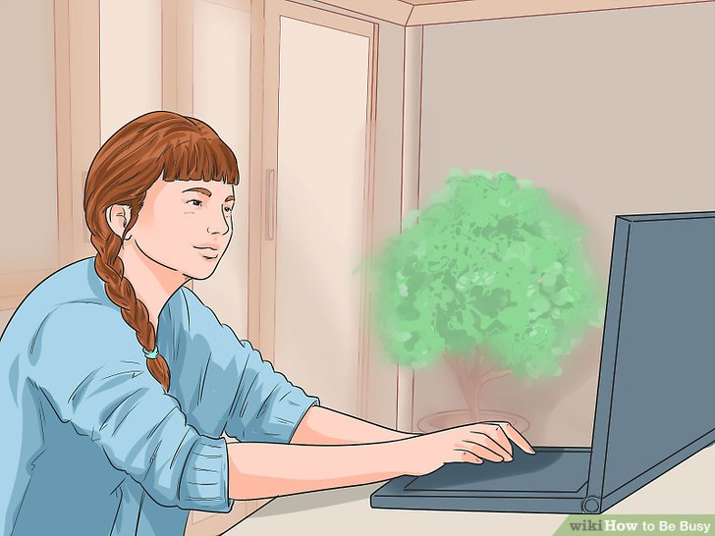
শাহানা তার ল্যাপটপের গতি দেখে মুগ্ধ হয়।

Slide 7
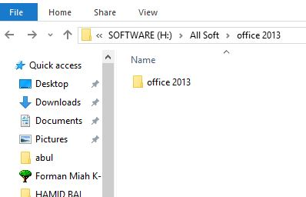
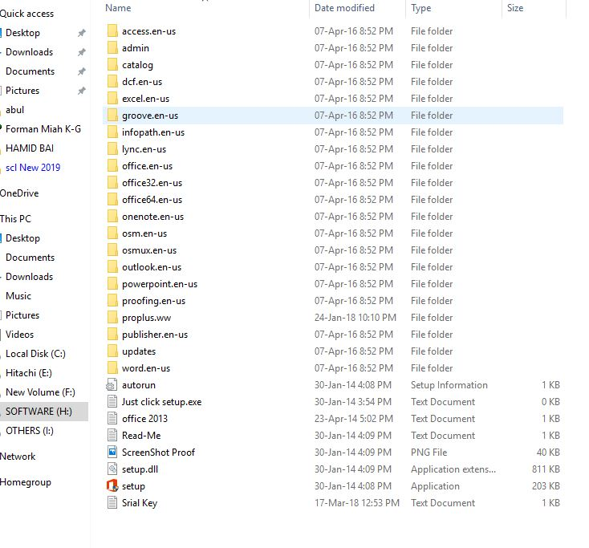
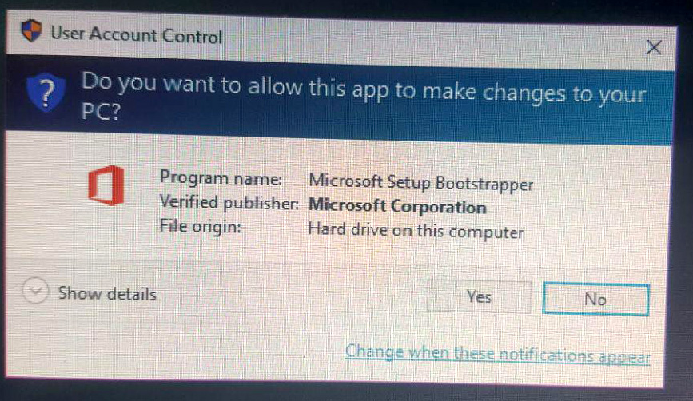
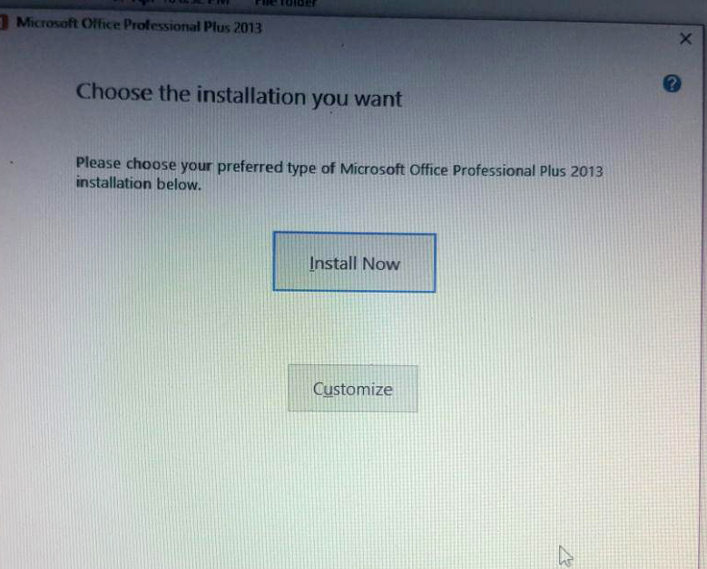
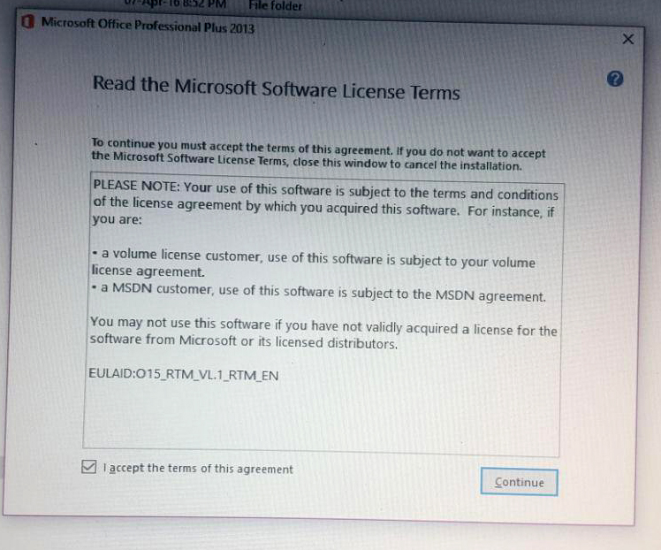
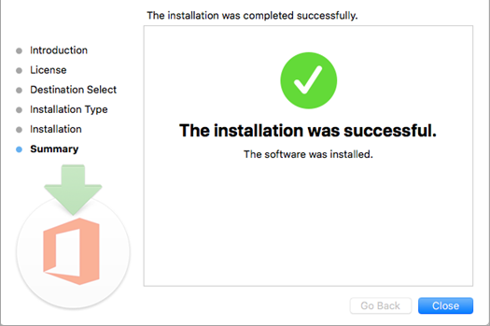
সে কিছুদিনের মধ্যেই ল্যাপটপে অনেক সফটওয়্যার ইনস্টল করল।

Slide 8
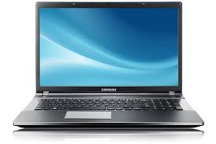
ফলে ল্যাপটপটি আস্তে আস্তে ধীরগতির হয়ে যায়। পরে ল্যাপটপটি এতই গতিহীন হয়ে যে, সে বাবার কাছে নতুন ল্যাপটপ কিনে চায়।

Slide 9
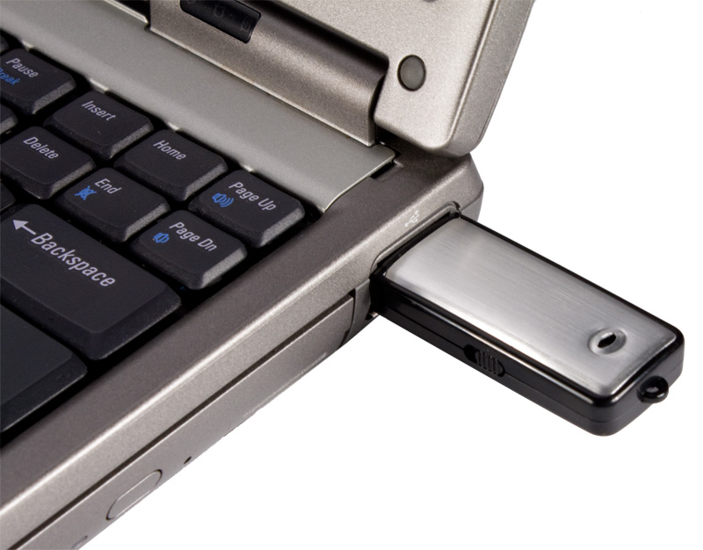
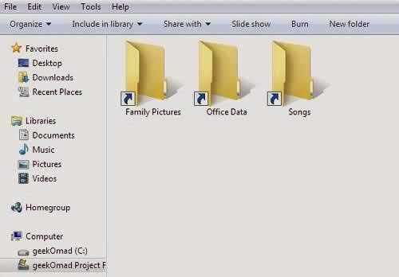
কারণ ছাড়াই রিস্টার্ট হয়।
বিভিন্ন সাইটে চলে যায়।
ইউএসবি (USB) পোর্টে পেন ড্রাইভ প্রবেশের সাথে সাথে
সব ফাইল শর্টকাট হয়ে যায়।

Slide 10
জোড়ায় কাজ
কম্পিউটার বা ল্যাপটপ ব্যবহার করতে গিয়ে তোমরা কী কী সমস্যা লক্ষ কর তার একটি তালিকা তৈরি কর।

Slide 11
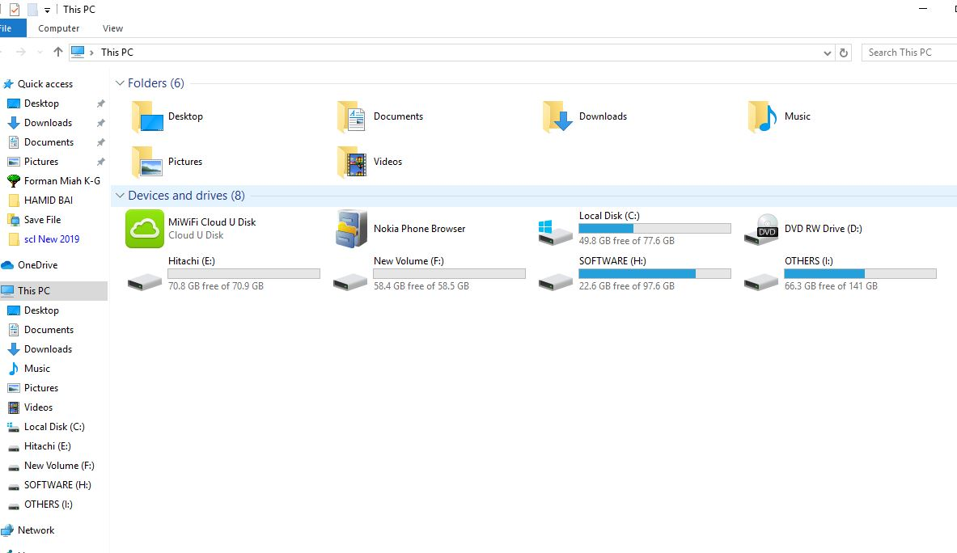
রেজিস্ট্রি ক্লিনআপ
রেজিস্ট্রি ক্লিনআপ ব্যবহার না করলে কম্পিউটার বা আইসিটি যন্ত্রপাতি ঠিকমত কাজ করে না।

Slide 12
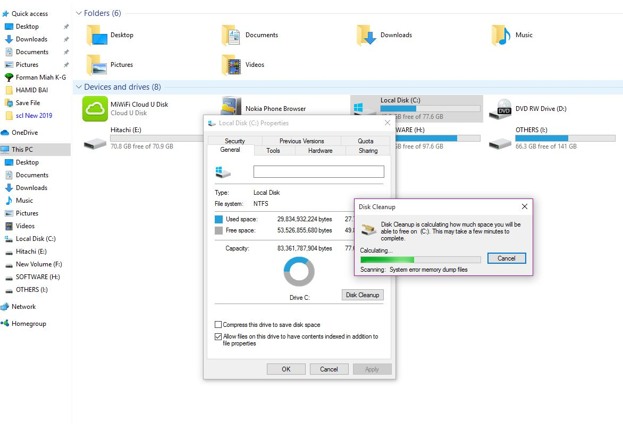
ডিস্ক ডিফ্র্যাগমেন্টেশন
হার্ডডিস্কে জায়গা খালি করে।
কম্পিউটারের গতি বৃদ্ধি করে।

Slide 13
দলগত কাজ
কম্পিউটার রক্ষণাবেক্ষণে সফটওয়্যারের ৫টি কাজ লেখ।

Slide 14
মূল্যায়ন
1. বিশ্বের বেশির ভাগ কম্পিউটারে কোন অপারেটিং সিস্টেম ব্যবহৃত হয়?
ক. উইন্ডোস অপারেটিং সিস্টেম
গ. লিনাক্স অপারেটিং সিস্টেম
খ. উবুন্টু অপারেটিং সিস্টেম
ঘ. ম্যাক অপারেটিং সিস্টেম
২. কম্পিউটারের টেম্পোরারি ফাইল মুছে দিলে -
ক. গতি কমে যাবে
খ. গতি বেড়ে যাবে
গ. স্বাভাবিক থাকবে
ঘ. কাজে অসুবিধা হবে

Slide 15
বাড়ির কাজ
তোমার কম্পিউটারের গতি কমে গেলে তুমি কী কী ব্যবস্থা গ্রহণ করবে লিখে আনবে।

Slide 16
ধন্যবাদ

